Slide 1
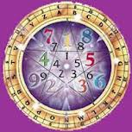
ПРЕСЛИКАВАЊЕ ЧИСТОГ ЗАКОНА БРОЈЕВА
У ЗАКОНЕ ФИЗИЧКОГ СВЕТА

Slide 2
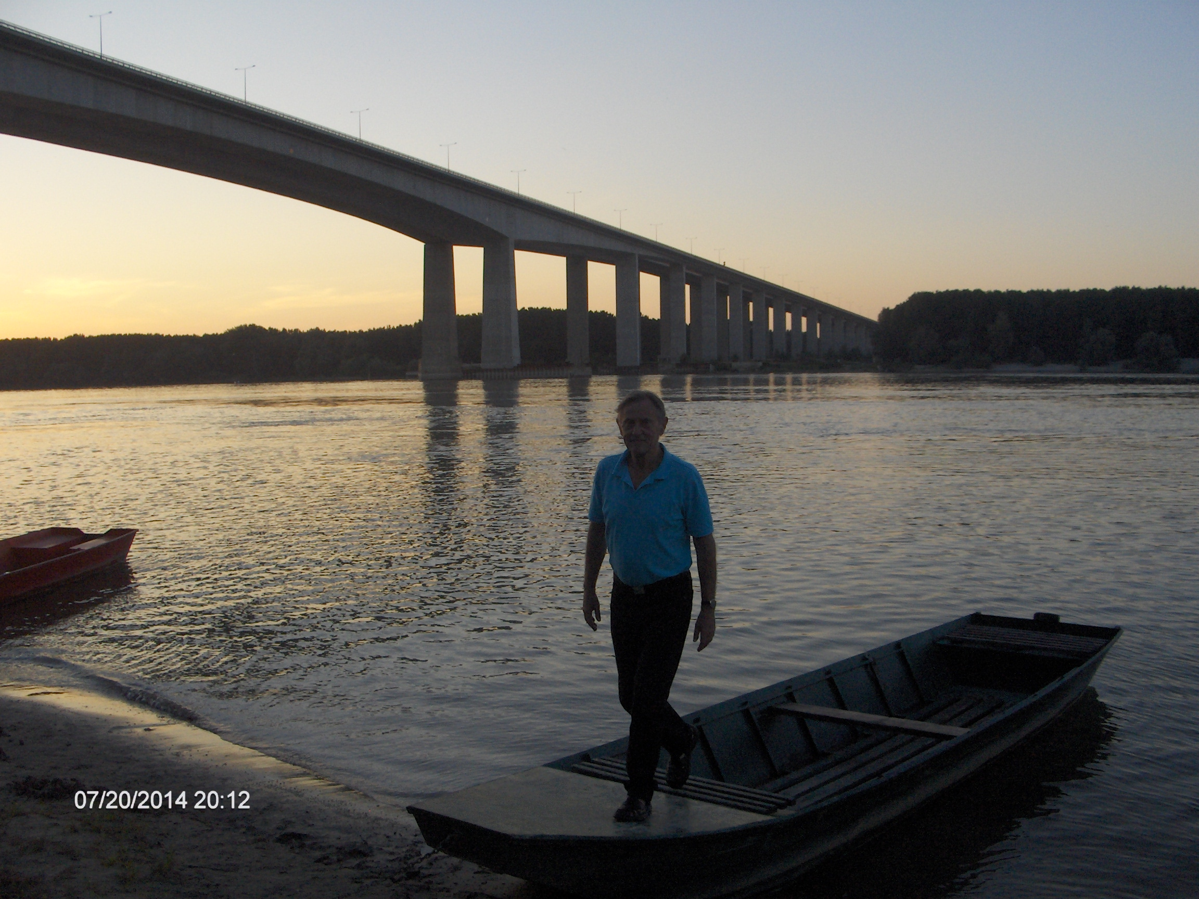
Аутор: Дипл. инг Спасоје Влајић
Међународни центар за истраживање наслеђа Николе Тесле
Деспота Стефана 37, Београд, Србија

Slide 3
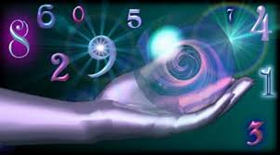
У овом раду говоримо о заједничкој формули која доводи у математичку међузависност најзначајније математичке константе (Pi, e, i), златни пресек (Fi), основне математичке јединице (1, 0-1), први прости број (2), најзначајније константе квантне физике (h, c, R), гравитациону константу (G), Планкову дужину (Lp) и друге физичке константе. Формула се може проширити и на једначине које описују законе у физичком свету.

Slide 4
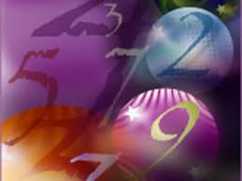
Претпоставили смо да то откриће има дубљи садржај повезан са пресликавањем „Чистог закона бројева“ у законе физичког света што омогућује нова сазнања и технологије.

Slide 5
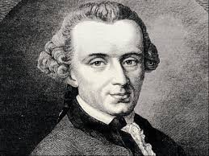
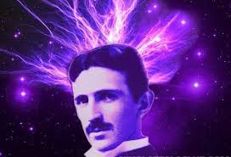
Један од најпознатијих филозофа, Кант, затим један од најзначајнијих физичара, Њутн, и један од највећих проналазача Тесла, припадају оној струји која сматра да постоји скривено Божје устројство света засновано на законима различитим од оних које познајемо.

Slide 6
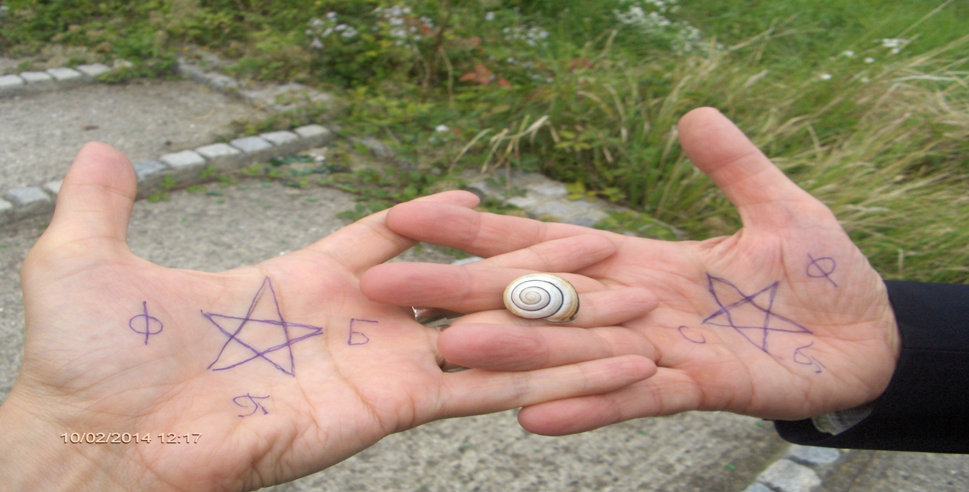
У једном од својих огранака таква размишљања воде до питагорејских схватања о „Чистом закону бројева и симетрије“. Тај закон је праобразац чији се садржаји пресликавају у законе физичког света.

Slide 7
У складу са таквим углом посматрања можемо претпоставити: чисти закон бројева се односи на закониту расподелу
бројева која се, као праузор, пресликава у правила,
законе и начела физичког света.

Slide 8
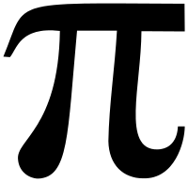
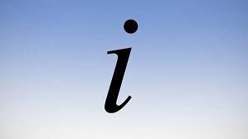
Једну од потврда за наведене претпоставке потражили смо у односу математичких константи према физичким константама.

Slide 11
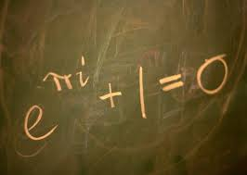
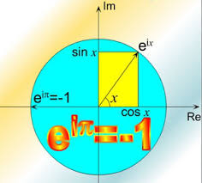
Са тачношћу сведену на три децимале (2,178) овде је за два чиниоца (Fi, 2) надмашена чувена Ојлерова формула.

Slide 13
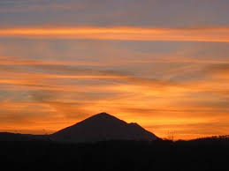

Slide 14
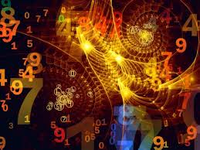
У односу на формулу 2, формула 3 је проширена за следеће физичке константе: h, c, R.
Формулу 3 смо назвали заједничка формула за константе. Она је отворена за даља проширења.

Slide 16
Користећи заједничку формулу
можемо преко одaбране основе, на једноставан начин, израчунати све остале вредности:
V = v · K … 4
У овој једначини имамо:
V – тражена вредност
v – вредност коју смо узели као основу
К – константа која је произишла из односа свих осталих вредности.

Slide 19
На овај начин заједничка формула за константе се своди на израз:
Km · Kf = 1 … 6
Општа математичка константа (Km) и општа физичка константа (Kf) налазе се у реципрочном међусобном односу.
Тај однос остаје и кад се заједничка формула за константе прошири неким другим вредностима.

Slide 21
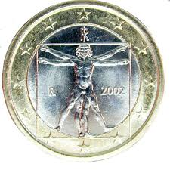
Значи, заједничка формула за константе се може проширити тако да обухвати златни пресек, најважније математичке константе, већину физичких константи и све једначине које у себи садрже златни пресек и те константе.

Slide 23
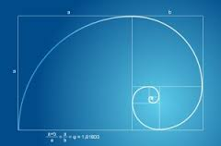
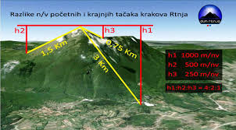
На основу изложених формула можемо претпоставити: математичка међузависност константи са енергијом и масом наговештава суштинско пресликавање Чистог закона бројева и симетрије у законе физичког света.

Slide 24
Однос Чистог закона бројева и симетрије према законима физичког света испољава се на четири основна начина:
1. Чисти закон бројева који не подлеже узрочно-последичним везама у четвородимензионалном простор-времену физичког света.
2. Чисти закон бројева и симетрије који је преко неименованих бројева пресликан у ред и законе физичког света.
3. Чисти закон бројева и симетрије који је преко неименованих и именованих бројева пресликан у законе физичког света.
4. Чисти закон бројева и симетрије који је, као праузор, а преко именованих бројева са физичким одредницама, пресликан у законе физичког света.

Slide 25
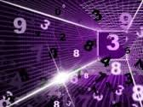
Значи, Чисти закон бројева и симетрије повезује више са нижим димензијама и гласи: унутрашњи ред између неименованих бројева законито се пресликава у односе између појава материјалне стварности испољене преко неименованих бројева и именованих бројева повезаних са физичким мерама.

Slide 26
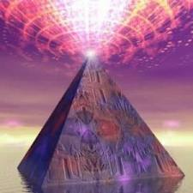
Онај ко повеже математичке са физичким константама повезаће више са нижим димензијама, смисао са узрочно-последичним везама, свест са материјом и, како то сматра П. Плинта, ствараће чуда помоћу бројева (2). Пронашли смо ту везу и практично је разрађујемо у технологији свести.

Slide 27
Закључак:
На основама изложених открића износимо претпоставке које могу бити путоказ ка даљим истраживањима:
1. Математичке и физичке констнте, као и енергија електрона код атома водоника имају своју посебну вредност која обједињује вредности осталих константи тако да свака појединачна вредност произилази из свих осталих.
2. Заједничка формула за константе показује јединство посебног и општег, делова са целином, а наговештава и самоувођење реда из нереда.
Тај образац је на линији холистичко-фракталног приступа (7).
3. Из заједничке формуле за константе произилази правило: опште математичке константе и опште физичке константе су у реципрочном односу.
4. Заједничка формула за константе обухвата једначине које су повезане са обухваћеним константама, а тиме и законе о којима говоре те једначине.

Slide 28
5. Математичке константе и златни пресек налазе се у рачунској међузависности са физичким константама, а све то са енергијом, масом и другим физичким чиниоцима.
6. Заједничка формула за константе и њена веза са енергијом наговештава пресликавање из пете димензије смисаоних односа у четвородимензионално простор-време узрочно-последичних веза. То је и пресликавање израчунатих у измерене вредности.
7. Једно од основних начела у природи може бити пресликавање Чистог закона бројева и симетрије у законе физичког света.
Претпостављену силу и енергију које врше то пресликавање назвали смо Чиста сила и енергија бројева. У неким појавама она се поклапа са силом и енергијом значења која врши смисаоно поклапање мисли и догађаја, Јунгов синхроницитет.
Заједничка формула за константе и енергију и пресликавање Чистог закона бројева и симетрије, вероватно су повезани са јединственим пољем сила, а оно са силом значења и са садржајима свести као што су мисли, мисаоне слике, намере...

Slide 29
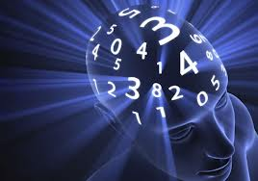
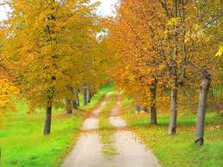
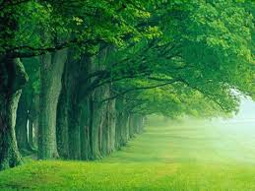
Циљ ових сазнања су нове технологије. Једна од њих је технологија свести која преко мисаоних образаца тежи да практично користи „Чисту енергију бројева“ и силу значења за вољно изазивање истовремене подударности мисли и догађаја кад нису повезане на узрочно-последичан начин.

Slide 30
Практичне огледе о утицају мисли, заправо енергије можданих зрачења, на догађаје вршимо у „Међународном центру за истраживање наслеђа Николе Тесле“(Београд). Ови огледи трају преко годину дана са више од 2500 учесника. Они су и сведоци успешне примене технологије свести у свакодневном животу.

Slide 31
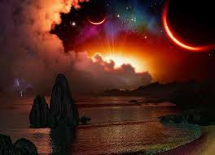
Зачета код питагорејаца, а оснажена у савременој физици свести, технологија бројева, као огранак технологије свести, унапредиће наше могућности да непосредном енергијом мисли (можданих зрачења) управљамо са силама, енергијама и догађајима у физичком свету.

Slide 32
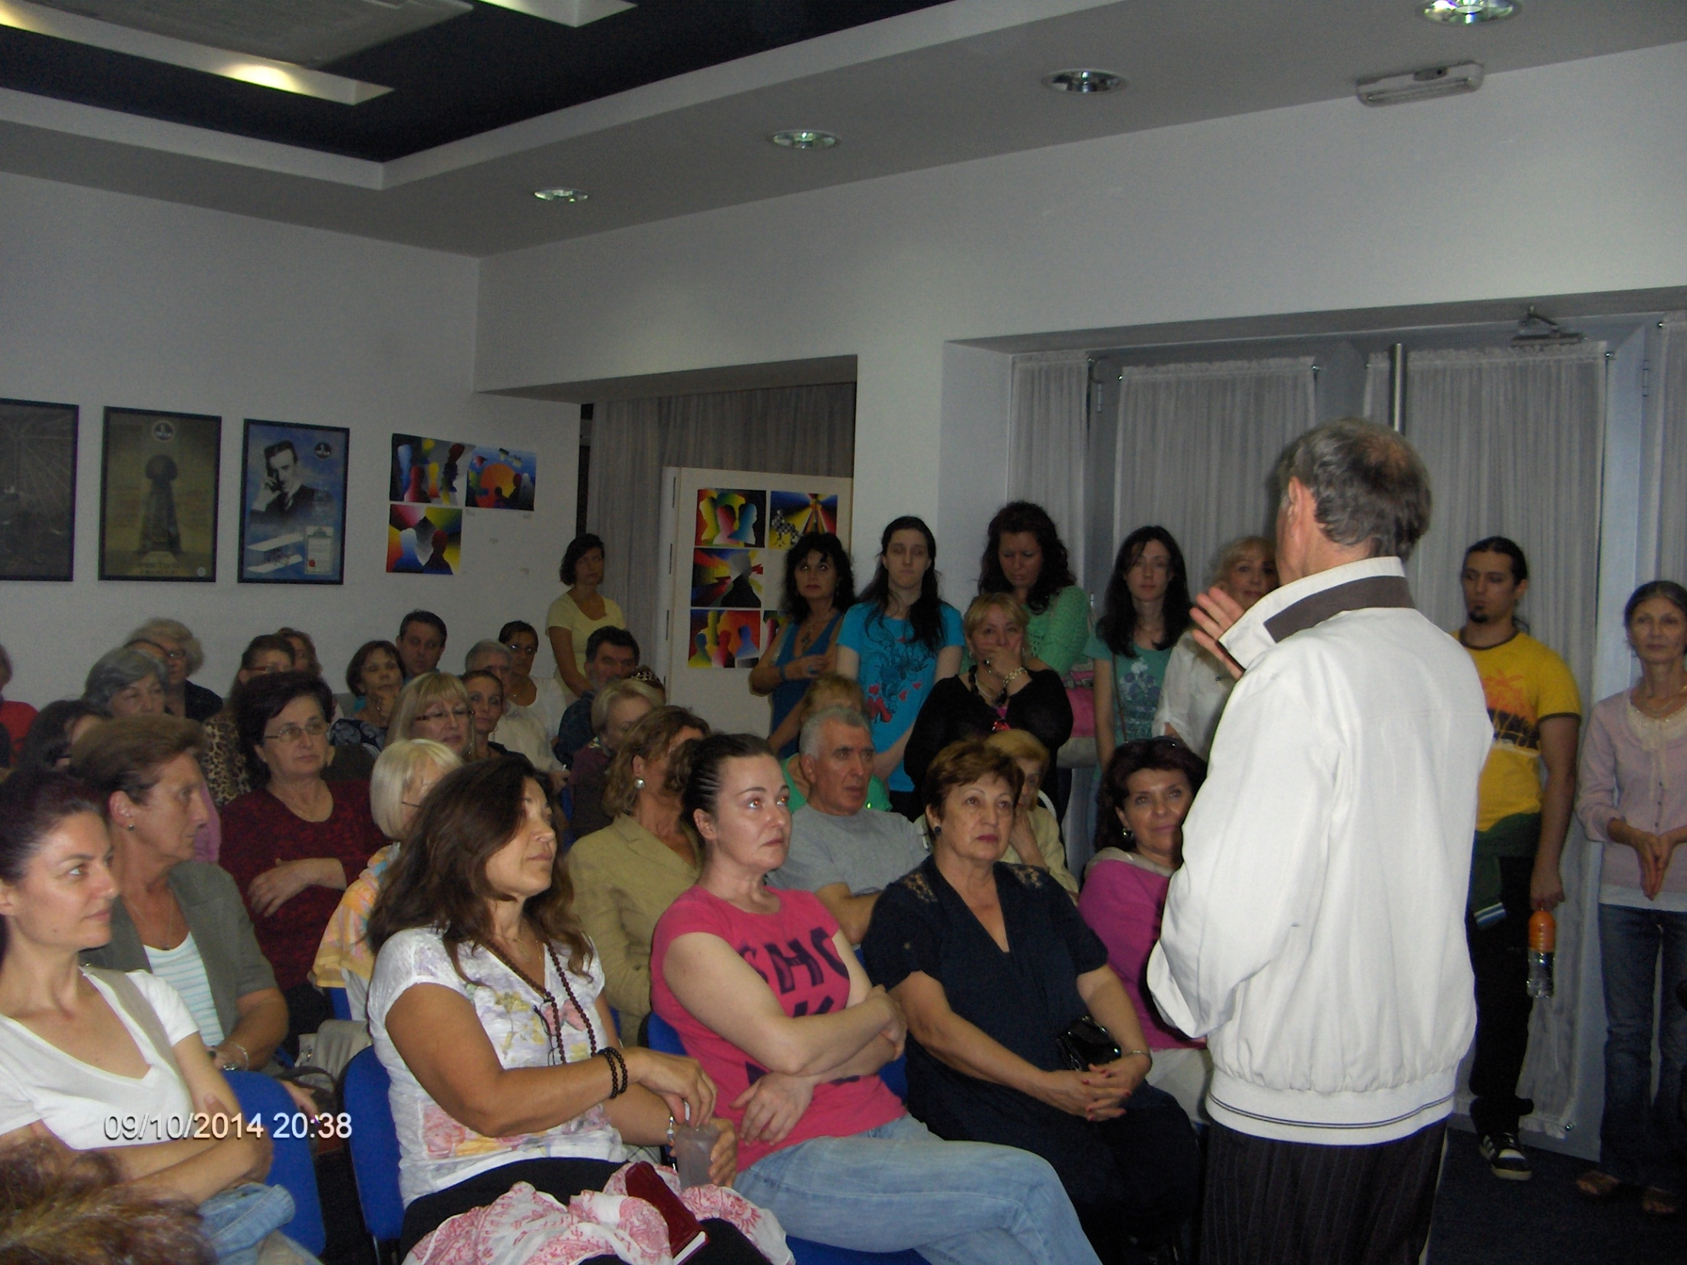
ХВАЛА ШТО УЧЕСТВУЈЕТЕ
У НАШЕМ ЗАЈЕДНИЧКОМ ПОДУХВАТУ!

